Slide 1



BIODATA DOSEN TEKNOLOGI INFORMASI
Jejaring Social Facebook

Slide 2
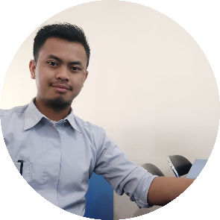


Arif Setia Sandi A, S.Kom., M.Kom.
Dosen Program Studi Teknologi Informasi, Universitas Harapan Bangsa, Purwokerto
Decision Support System,
Database Analysist
Web Programmer
Data Pribadi
KARIR
Nama : Arif Setia Sandi A
Tempat, Tanggal Lahir : Brebes 11 Maret 1994
Agama : Islam
No. Handphone : 0853-2777-9177
Email : arifsetia@uhb.ac.id
Dosen
Program Studi Teknologi Informasi, Universitas Harapan Bangsa, Purwokerto
2021 - Sekarang
PENDIDIKAN
S1 – Teknik Informatika, STMIK Muhammadiyah Jakarta
Freelance Jobs
Owner CV. SETIA BANGSA
2020 – Sekarang
2014 - 2018
S2 – Teknik Informatika, Universitas AMIKOM Yogyakarta
2019 - 2021

Slide 3
TERIMA KASIH

